Slide 1
제2부 자바II (2)
제9장 인터페이스, 람다식, 패키지_2
[핵심 포인트]
람다식
함수 인터페이스와 람다식
패키지 생성하기
자바 패키지

Slide 2
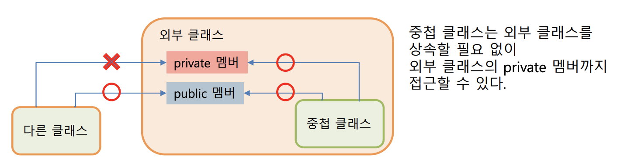
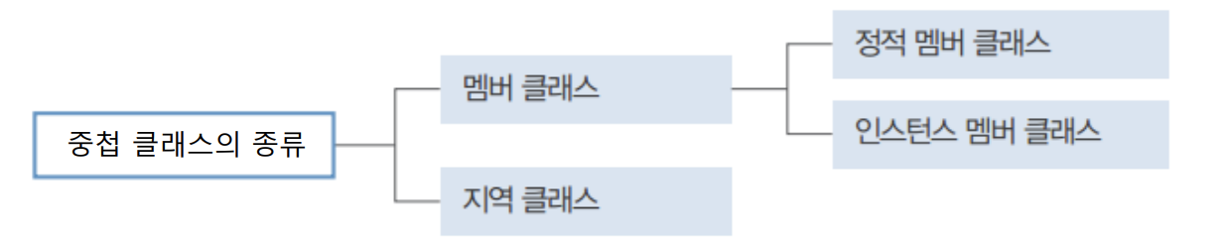
내부클래스와 내부 인터페이스
클래스 C1, 인터페이스 I1은 클래스 C2와 밀접한 관계가 있다고 할 때 → 클래스 C2 내부에 정의

Slide 3
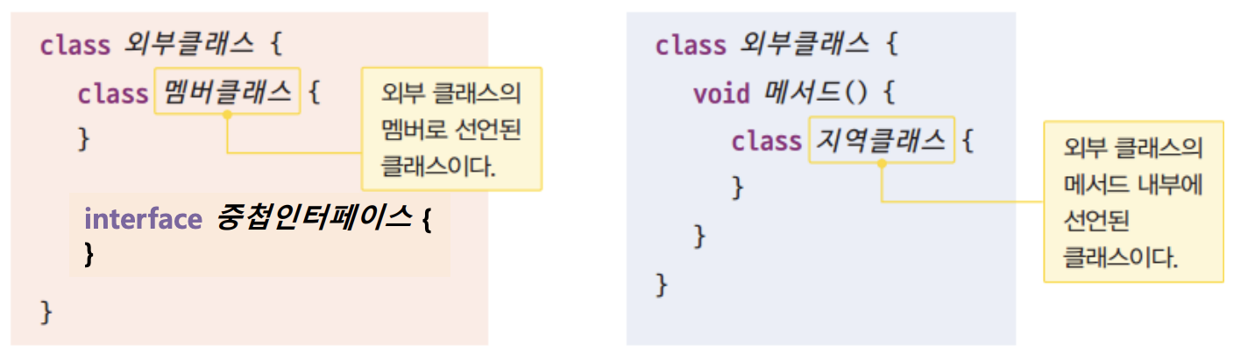
내부클래스와 내부 인터페이스
선언 방법
맴버클래스
지역클래스

Slide 4
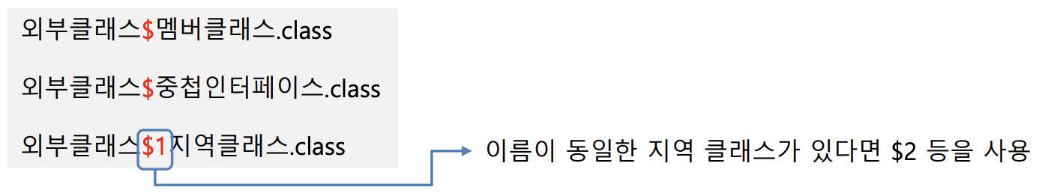
내부클래스와 내부 인터페이스
사용 방법
클래스 파일
내부 클래스 내에서 객체 자신 참조: 외부클래스.this
정적/인스턴스 맴버클래스: static 키워드

Slide 5

내부클래스와 내부 인터페이스
사용 방법
객체 생성

Slide 6
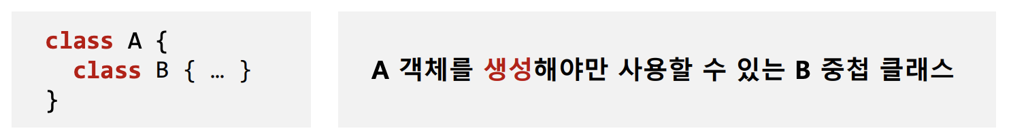
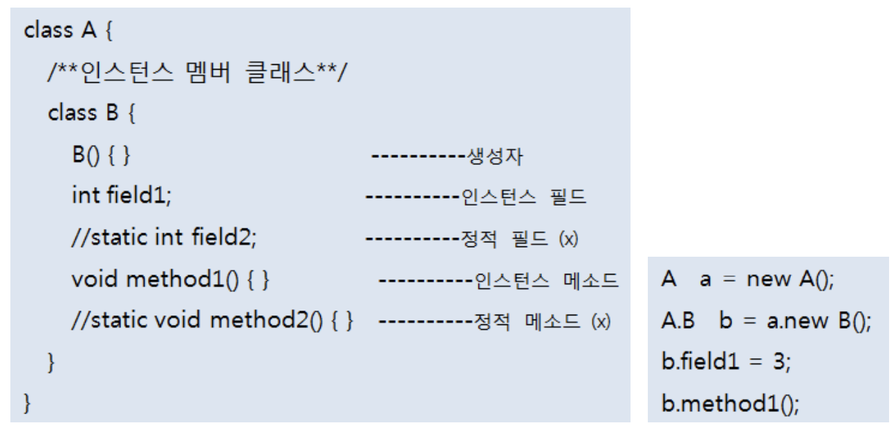
내부클래스와 내부 인터페이스
사용 방법
인스턴스 맴버 클래스

Slide 7
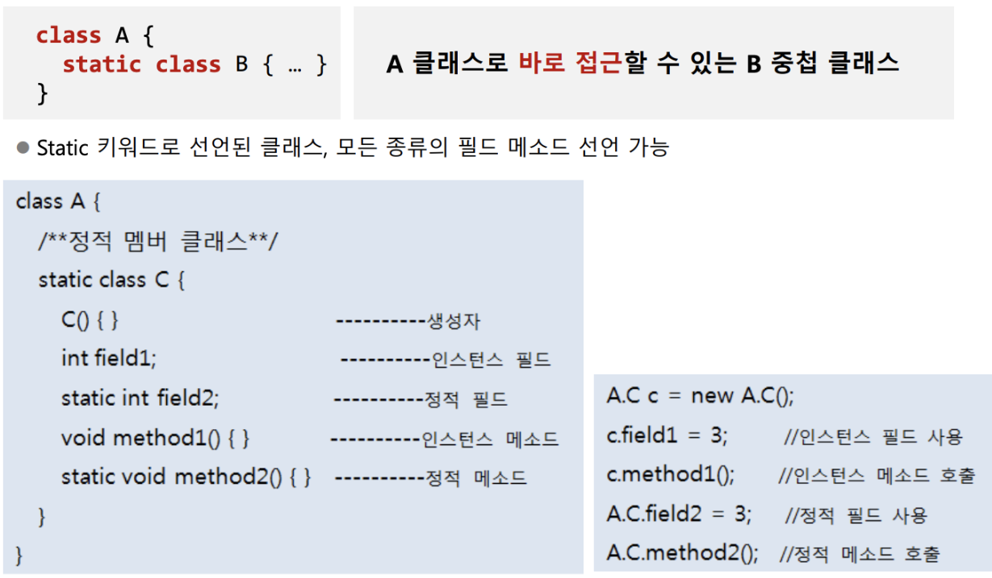
내부클래스와 내부 인터페이스
사용 방법
정적 맴버 클래스

Slide 8
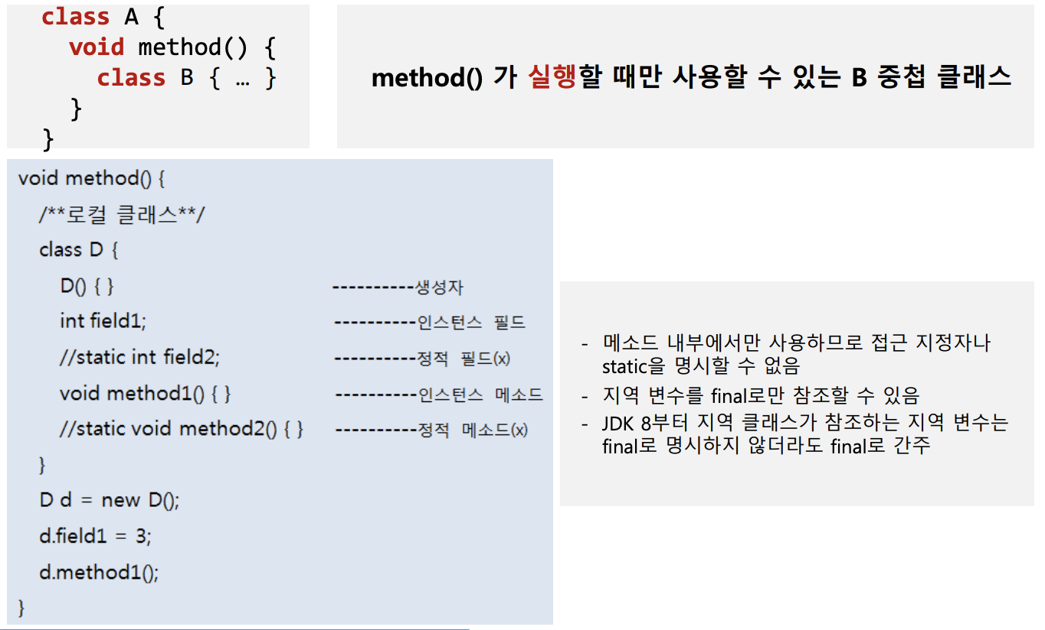
내부클래스와 내부 인터페이스
사용 방법
지역 클래스

Slide 9
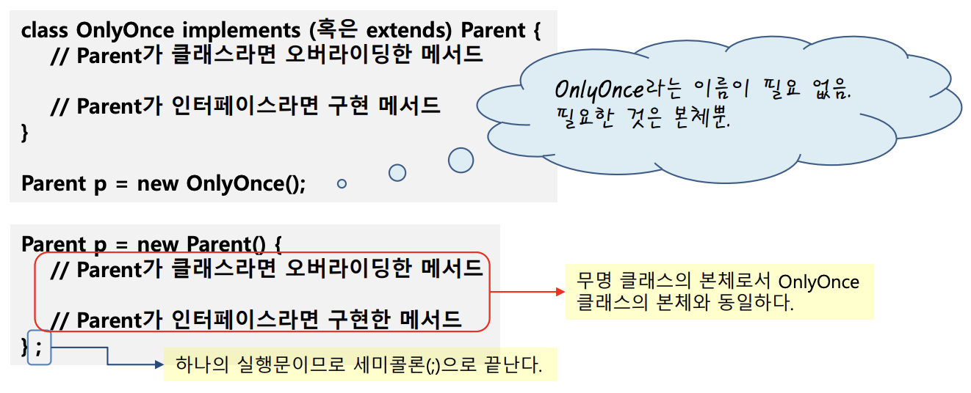
무명 클래스
이름이 없으므로 한번 만 사용
단독 생성 불가: 클래스 상속하거나 인터페이스 구현해야만 생성 가능

Slide 10
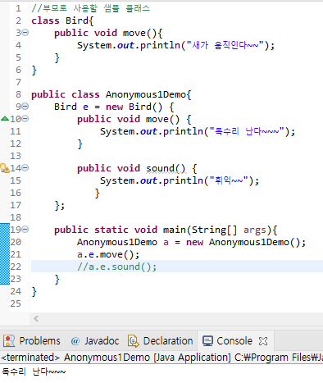
무명 클래스
예시
무명 멤버 클래스에 새롭게 정의된 필드와 메소드
무명 멤버 클래스 내부에서만 사용
외부에서는 무명 객체의 필드와 메소드에 접근할 수 있음
무명 객체는 부모 타입 변수에 대입되므로 부모 타입에 선언된 것만 사용 가능

Slide 11
람다식
람다식(lambda expression): 이름이 없는 메소드, 나중에 실행될 목적으로 다른 곳에 전달될 수 있는 코드 블록
람다식을 이용하면 메소드가 필요한 곳에 간단히 메소드를 보낼 수 있다.
메소드가 딱 한번 사용되고 길이가 짥은 경우 유용
메소드를 객체로 취급 가능하게 함
단지 1개의 추상 메소드로 구성된 인터페이스 구현 객체만 람다식으로 표현 가능 => 이 인터페이스를 함수형 인터페이스라고 함.

Slide 12
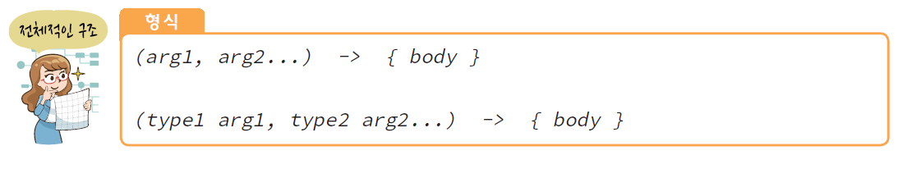
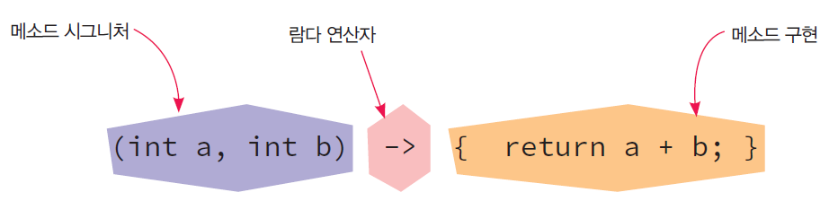
람다식의 구문
(argument) -> (body) 구문을 사용하여 작성

Slide 13
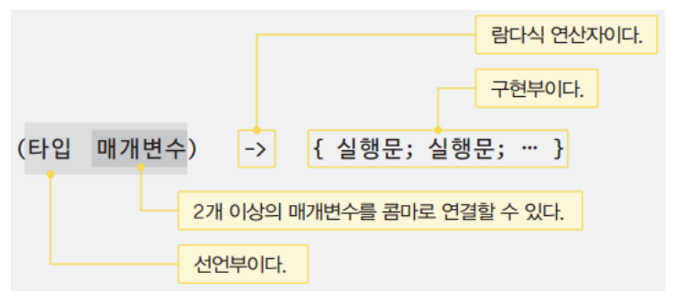
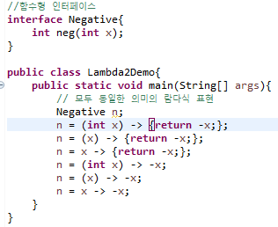
람다식의 예
() -> System.out.println("Hello World");
(String s) -> { System.out.println(s); }
() -> 69
() -> { return 3.141592; };

Slide 14
람다식의 특징
여러 개 매개 변수 가질 수 있음: 괄호로 묶어서, 쉼표로 분리 → 단일 매개 변수의 경우 type 유추가 가능한 경우 괄호 생략 가능: a -> return a*a
변수의 type을 명시적으로 선언할 수 도 있고 문맥에서 추정이 가능: (int a)를 (a)로 선언 가능
빈괄호는 매개변수가 없음을 의미
Body에 중괄호 이용 여러 개 문장 포함 가능 → 단일 문장의 경우 중괄호 생략 가능

Slide 15
람다식은 왜 필요한가?
메소드를 다른 메소드에 전달하고자 할 때
예1: 무명클래스를 사용하여 버튼 클릭 이벤트 처리
// 람다식을 이용하지 않은 방법
button.addActionListener( new ActionListener() {
@Overrride
public void actionPerformed(ActionEvent e) {
System.out.println("버튼이 클릭되었음!");
}
});
ActionListener를 상속 받아서 무명클래스 정의 → 객체 생성
→ 버튼의 마우스 리스너로 등록
Type 명시가 생략되었음
// 람다식을 이용한 방법
button.addActionListener( (e) -> {
System.out.println("버튼이 클릭되었음!");
});

Slide 16
람다식은 왜 필요한가?
메소드를 다른 메소드에 전달하고자 할 때
예2: 스레드 작성 시 Runnable 인터페이스 구현하는 클래스 작성이 우선되어야 함
Runnable interface 를 구현하는 무명클래스 정의 → 객체 생성
→ 스레드 생성
// 람다식을 이용하지 않은 방법
new Thread(new Runnable() {
@Override
public void run() {
System.out.println(“스레드가 실행되고 있음.”);
}
}).start();
// 람다식을 이용한 방법
new Thread(new(
() -> System.out.println(" 스레드가 실행되고 있음.")
).start();

Slide 17
람다식은 왜 필요한가?
메소드를 다른 메소드에 전달하고자 할 때
예3: 주어진 배열의 모든 요소 출력
// 람다식을 이용하지 않은 방법
List<Integer> list = Array.asList(1,2,3,4,5,6,7);
For(Integer n: list) {
System.out.println(n);
}
// 람다식을 이용한 방법
List<Integer> list = Array.asList(1,2,3,4,5,6,7);
List.forEach(n -> System.out.println(n));

Slide 18

LAB: 타이머 이벤트 처리
앞에서 Timer 클래스를 사용하여서 1초에 한 번씩 “beep”를 출력하는 프로그램을 작성한 바 있다. 람다식을 이용하면 얼마나 간결해지는 지를 확인하자.
beep
beep
beep
...

Slide 19
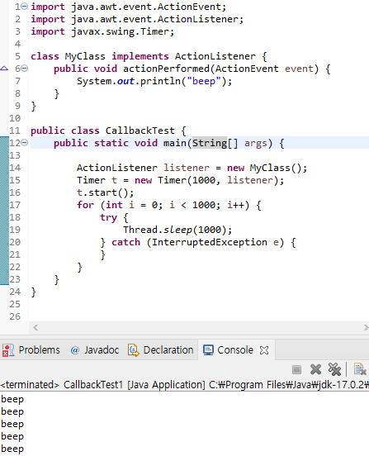
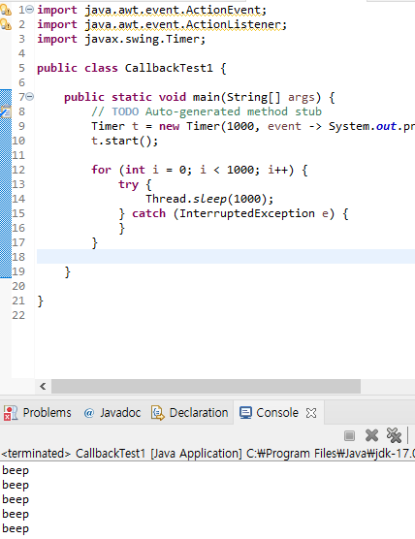
SOLUTION

Slide 20
함수 인터페이스와 람다식
함수 인터페이스: 하나의 추상 메서드만 선언된 인터페이스
(예) java.lang.Runnable: void run() 만 선언
(예) ActionListener: actionPerformed() 만 선언
람다식은 함수 인터페이스에 대입 (객체 생성 무명클래스 대신)
(예) Runnable r = () -> System.out.println("스레드가 실행되고 있습니다.");
함수인터페이스 지정하지 않으면 컴파일러가 형변환 함
(예) new Thread(
() -> System.out.println("스레드가 실행되고 있습니다.")).start();
컴파일러는 람다식을 Runnable 인터페이스로 형변환

Slide 21
함수 인터페이스와 람다식
람다식과 무명클래스 차이
this 키워드: 무명클래스의 경우 무명클래스를 지칭; 람다식의 경우 람다식이 작성된 클래스를 지칭
람다식은 컴파일 시 클래스의 private 메소드로 변환

Slide 22
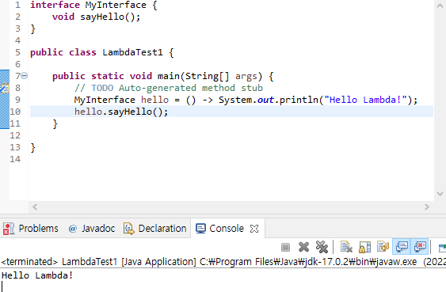
람다식 예제 1

Slide 23
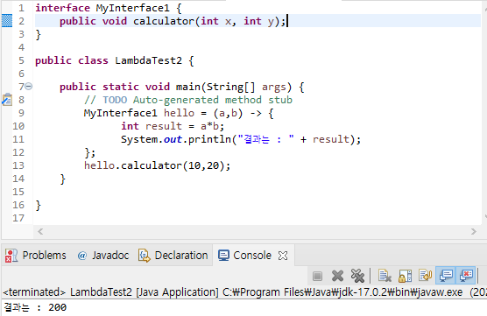
람다식 예제 2

Slide 24
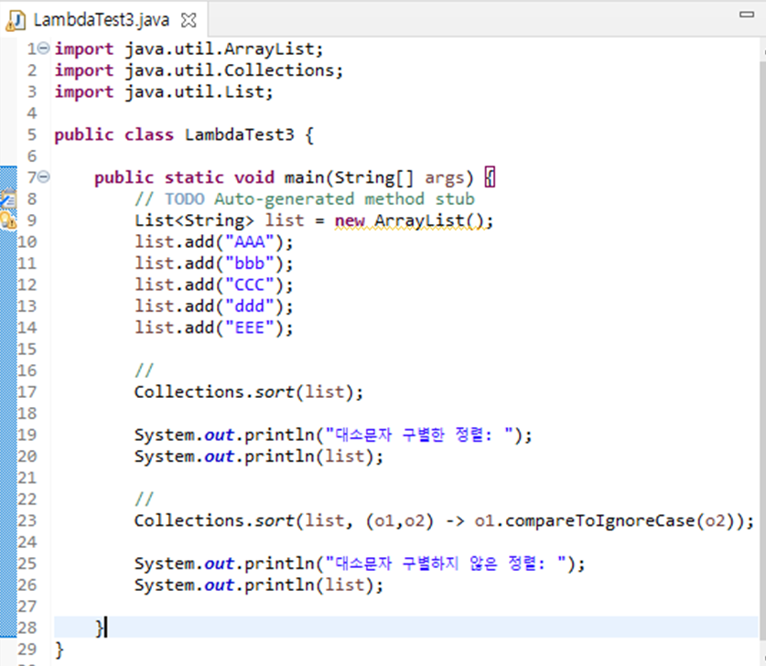
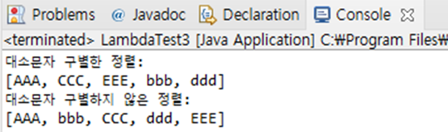
람다식 예제 3
String 타입의 리스트
Collections.sort(list, String.CASE_INSENSITIVE_ORDER);
ArrayList 정렬

Slide 25
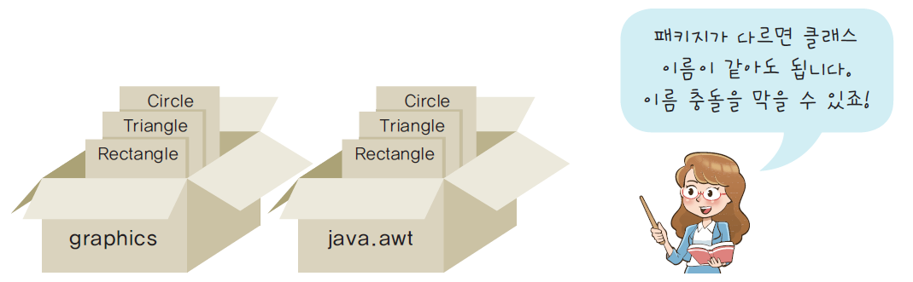
패키지
패키지(package)는 서로 관련 있는 클래스나 인터페이스들을 하나로 묶은 것이다.

Slide 26
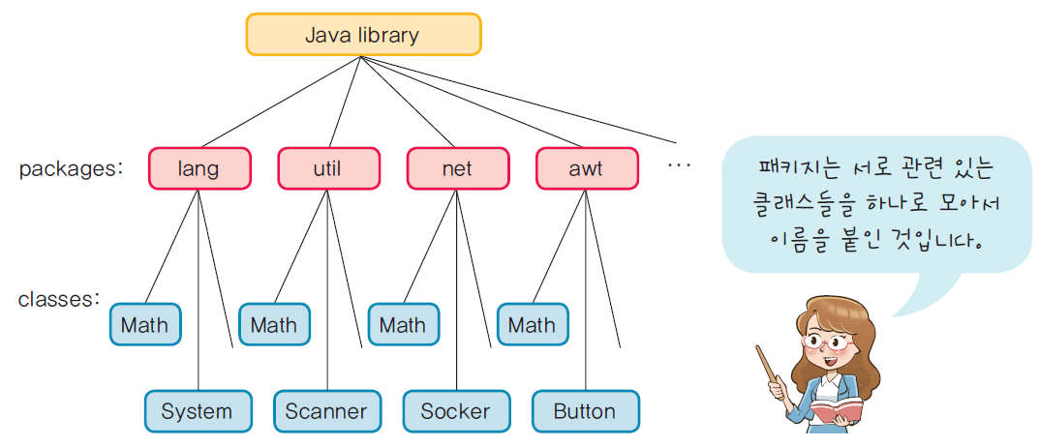
자바가 제공하는 라이브러리도 기능별로 패키지로 묶여서 제공되고 있다.
기초적 기능
네트워크

Slide 27
패키지를 사용하는 이유
패키지를 이용하면 서로 관련된 클래스들을 하나의 단위로 모을 수 있다: 패키지 안의 클래스는 패키지 이름으로 사용
패키지를 이용하여서 더욱 세밀한 접근 제어를 구현할 수 있다: 패키지의 클래스들 캡슐화
패키지를 사용하는 가장 중요한 이유는 바로 “이름공간(name space)” 때문이다: 이름 충돌 방지

Slide 28
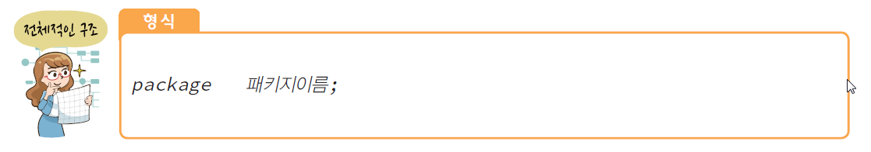
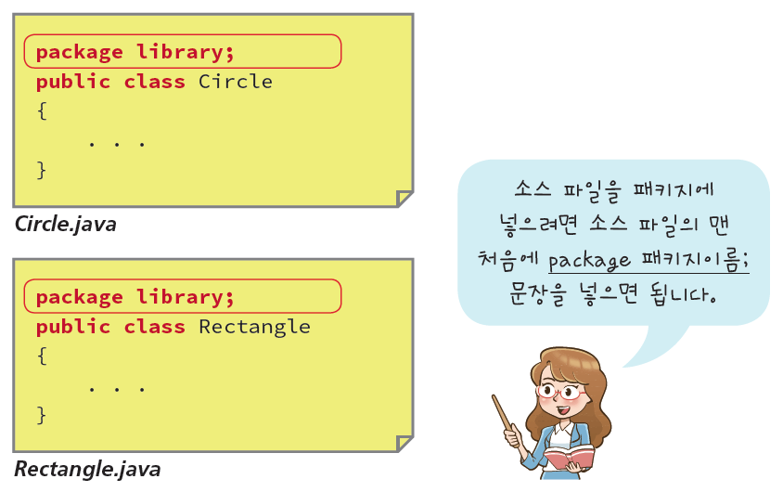
패키지의 정의
디폴트 패키지: 이름이 없는 패키지
library 패키지에 속하는 .class 파일들은 library 디렉토리에 저장
패키지 계층구조화: package pkg1.pkg2.pkg3;
일정 규모 이상의 프로젝트에서는 반드시 패키지 사용

Slide 29
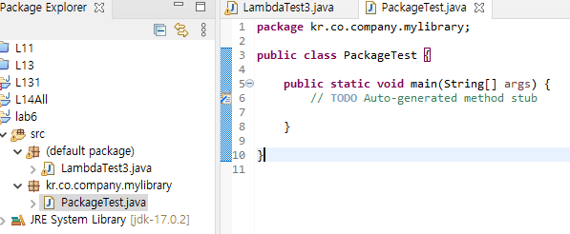
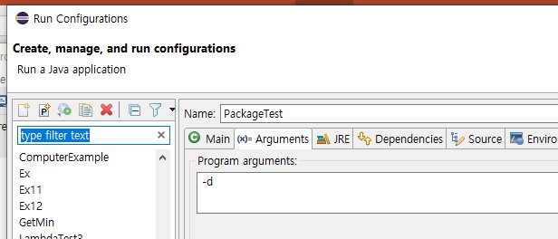
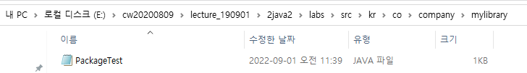
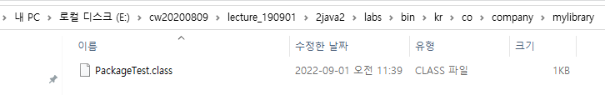
패키지 예제
명령어 버전
-d 옵션: 패키지 계층 구조에 맞추어서 디렉토리 자동 생성

Slide 30
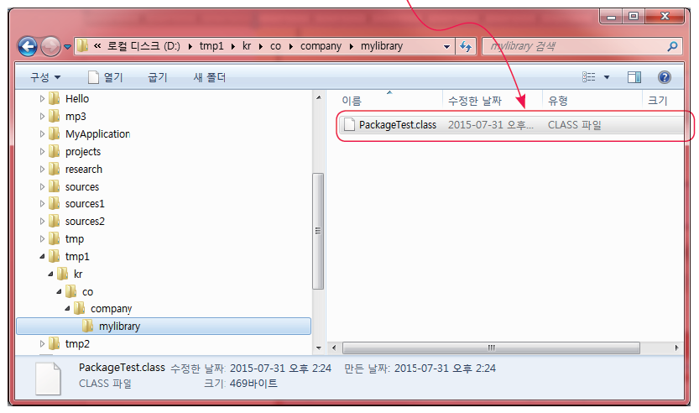
실행 결과

Slide 31
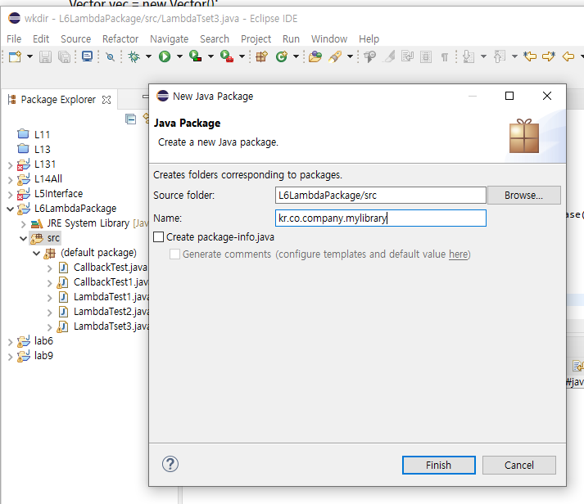
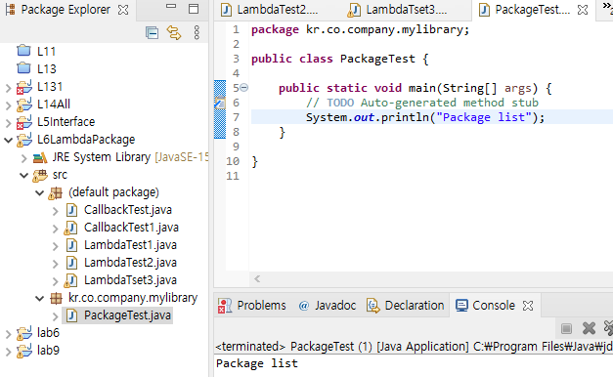
패키지 예제
이클립스 버전

Slide 32
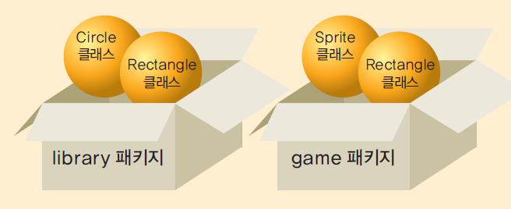
LAB: 패키지 생성하기
예를 들어서 어떤 회사에서 게임을 개발하려면 library 팀과 game 팀의 소스를 합쳐야 한다고 가정해보자.

Slide 33
LAB: 패키지 생성하기
프로젝트 Package2 생성
library 패키지를 생성
library 패키지에 Rectangle 클래스, Circle 클래스 추가
game 패키지를 생성한다.
game 패키지에 Rectangle 클래스, Sprite 클래스 추가

Slide 34
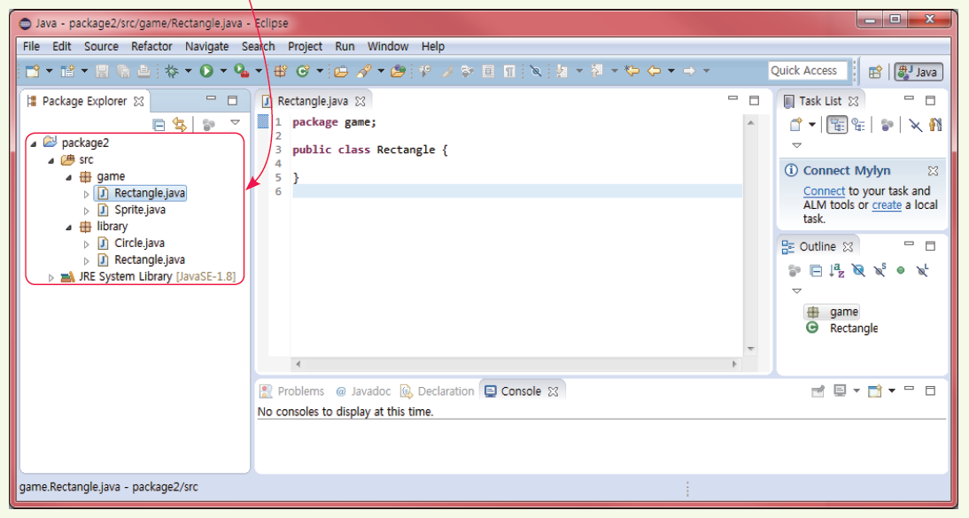
SOLUTION

Slide 35
패키지의 이름 규칙
일반적으로 소문자
인터넷 도메인 이름의 역순 사용: kr.co.company.library
자바 언어 자체 패키지는 java 혹은 javax 로 시작

Slide 36
패키지의 사용
경로까지 포함하는 완전한 이름으로 참조
(예) library.Rectangle myRect = new library.Rectangle();
원하는 패키지 멤버만을 import
(예) import library.Rectangle;
(예) Rectangle myRect = new Rectangle();
패키지 전체를 import
(예) import library.*;

Slide 37
정적 import 문장
클래스 안에 정의된 정적 상수나 정적 메소드를 사용하는 경우에 정적 import 문장을 사용하면 클래스 이름을 생략하여도 된다.
(예) import static java.lang.Math.*;
(예) double r = cos(PI * theta);

Slide 38
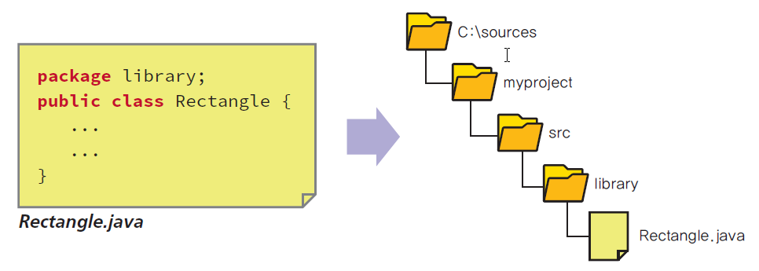
소스 파일과 클래스 파일 관리(이클립스)
자바에서 각종 소스 파일과 클래스 파일을 어떤 원칙으로 관리하는 것일까?
패키지의 계층 구조를 반영한 디렉토리 구조에 소스와 클래스 파일들을 저장한다 → 패키지 계층구조와 디렉토리 계층구조 일치해야
사용자가 정의한 패키지

Slide 39
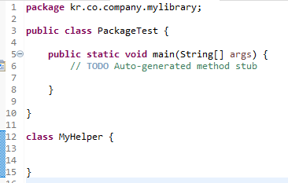
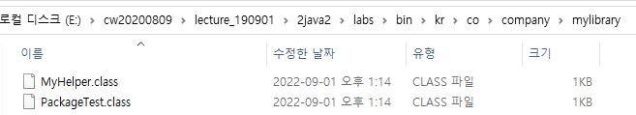
소스 파일과 클래스 파일 관리(이클립스)
클래스 파일은 프로젝트 아래 bin 디렉토리에 저장
소스 디렉토리와 클래스 디렉토리를 분리할 수 있음 → 다른 프로그래머에게 소스 공개 없이 클래스 파일들 전달 → 자바 가상 기계가 이 파일들을 찾을 수 있도록 설정해야 함
하나의 소스 파일에 여러 클래스 → 각 클래스들을 서로 다른 .class로 저장

Slide 40
소스 파일과 클래스 파일 관리(명령어)
개발자가 직접 패키지 구조 반영 디렉토리 생성
컴파일 할 때는 작업 디렉토리에서 컴파일
클래스 파일을 작업 디렉토리에서 실행하려면
소스파일과 클래스 파일을 분리 저장하려면
C> javac library/Rectangle.java
C> java library.Rectangle
C> javac –d C:\classes library/Rectangle.java

Slide 41
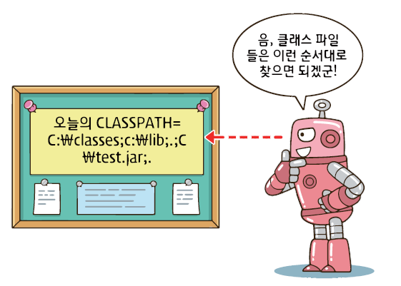
자바 가상 머신은 어떻게
클래스 파일을 찾을까?
가상 머신이 클래스 파일을 찾는 디렉토리들을 클래스 경로(class path)라고 한다.

Slide 42
클래스 경로를 지정하는 3가지의 방법
자바 가상 머신은 항상 현재 작업 디렉토리부터 찾는다.
환경 변수인 CLASSPATH에 설정된 디렉토리에서 찾는다.
자바 가상 머신을 실행할 때 옵션 -classpath를 사용할 수 있다.
D:\tmp1> javac –d . PackageTest.java
C:\> set CLASSPATH =C:\classes;C:\lib;.
제어판 → 시스템 → 고급 시스템 설정 → 고급 → 환경변수
C:\> java –classpath C:\classes;C:\lib;. library.Rectangle
자바 가상 기계가 클래스 파일 탐색 순서
C:\classes\library\Rectangle
C:\lib\library\Rectangle
.\ library\Rectangle
이클립스가 자동으로 클래스 경로 설정해 줌

Slide 43
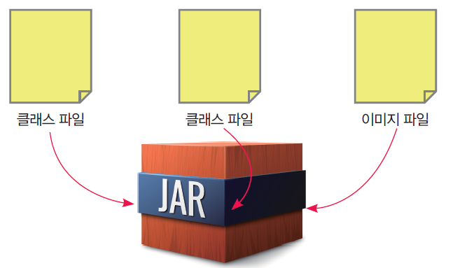
JAR 압축 파일
JAR (Java Archive) 파일은 여러 개의 클래스 파일을 디렉토리 계층 구조를 유지한 채로 압축하여서 가지고 있을 수 있다.
C:\> set CLASSPATH =C:\classes;C:\lib;.;\test.jar
자바 가상 기계가 클래스 파일 탐색 순서
C:\classes\library\Rectangle
C:\lib\library\Rectangle
.\ library\Rectangle
C:\test.jar

Slide 44
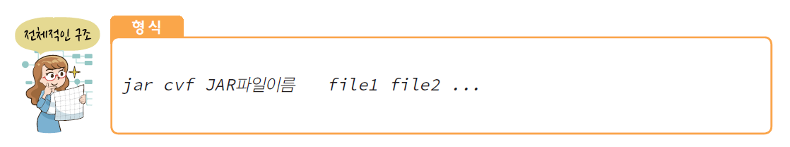
JAR 파일을 생성하는 방법
실행 가능한 JAR 생성: C> jar cvfe Game.jar com.mycompany.game.Main *.class icon.png
Main.class 가 처음 실행되는 클래스이며 .class를 붙이지 않음
c> jar cvf Game.jar *.class icon.png

Slide 45
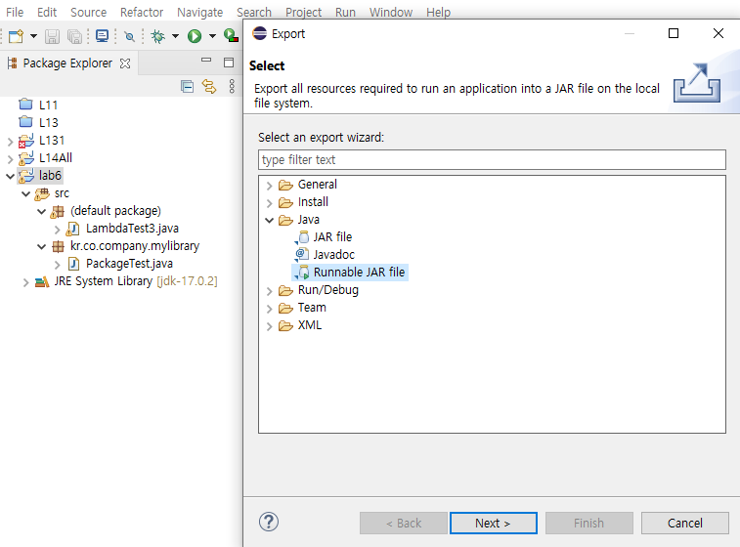
JAR 파일 실행 방법
C> java –jar Game.jar

Slide 46
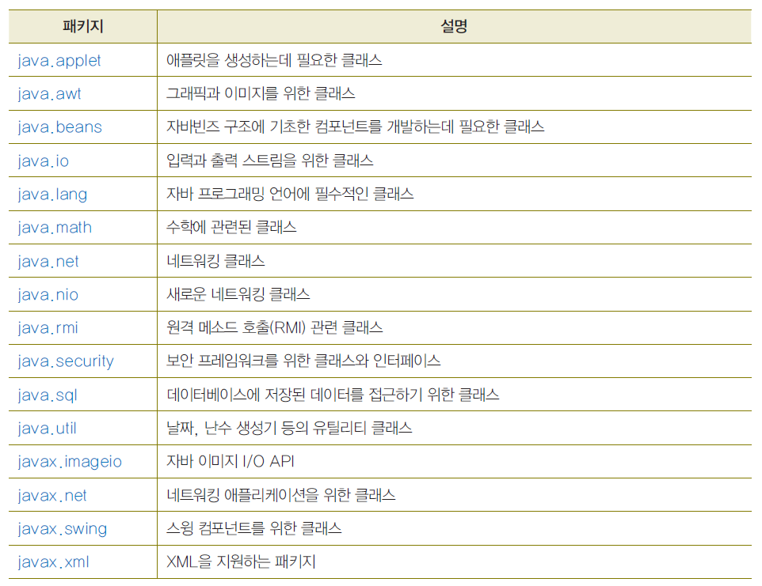
자바에서 지원하는 패키지
https://docs.oracle.com/en/java/javase/18/

Slide 47
정리해 보면…필수 기술
람다식 구문
함수 인터페이스와 람다식
패키지
소스/클래스 파일 관리
JAR 압축파일
자바에서 지원하는 패키지

